Slide 1
Комунальний заклад «Дошкільний навчальний заклад (Центр розвитку дитини) №4 «Ромашка»
Інновації у формуванні логіко-математичної компетенції дітей

Slide 2
Життєва компетентність
Бути компетентним — значить бути життєздатним, уміти адекватно пово­дитися в різних життєвих ситуаціях, виступати активним суб'єктом життєді­яльності та вміти проявляти своє «Я» в різних сферах життя. Очевидно, без знань немає компетентності.

Slide 3
Класична методика
Молодший дошкільний вік:
формування уявлень про множину;
формування уявлень про число;
ознайомлення з величиною та формою предметів;
орієнтування в часі та просторі.
Старший дошкільний вік:
операції з множинами, розвиток лічильної діяльності;
ознайомлення з цифрами та ариф­метичними задачами;
ознайомлення з величиною та формою предметів;
орієнтування в часі та просторі;
поділ цілого на частини, вимірю­вання умовними мірками довжини, сипучих та рідких речовин.

Slide 4
Програмне забезпечення
«Українське дошкілля». Програма розвитку дитини дошкільного віку («Пізнавальний розвиток», («Логіко-математичний розвиток»));
«Впевнений старт». Програма роз­витку дітей старшого дошкільного віку («Пізнавальний розвиток», («Логіко-математичний розвиток»));
«Дитина в дошкільні роки». Комплексна додаткова освітня програ­ма («Введення у світ кількості, лог­іки, простору та часу»);
«Дитина». Програма навчання та виховання дітей дошкільного віку («Математична скарбничка»).

Slide 5
Організація пізнавальної діяльності
«Пуста голова не міркує. Чим більше досвіду і знань має ця голова, тим здатніша вона міркувати».
П. Блонський
формують у дітей значущу мотива­цію до пізнання;
скеровують пізнавальну актив­ність;
стимулюють розвиток почуттів та інтересів;
забезпечують емоційний вплив.
Педагоги закладу:

Slide 6
Формування логічних умінь
аналізувати, синтезувати, зіставля­ти, порівнювати, знаходячи при цьому ознаки подібності та відмінності;
узагальнювати, абстрагувати, що полягає у здатності виокремлювати;
знаходити загальну ознаку в групі предметів, об'єктів та явищ, абстрагу­ючись від ознак другорядних, неістот­ них для конкретної ситуації;
класифікувати, систематизувати, знаходити логічні співвідношення між числами та предметами;
встановлювати причинно-наслідкові зв'язки та залежності.
У дітей дошкільного віку необхідно сформувати вміння:

Slide 7
Організація занять логіко-математичного спрямування
Вихователі забезпечують:
розвиток інтересу до навчання;
творче включення в навчальний процес
кожної дитини;
продумане використання нетради­ційного дидактичного матеріалу;
активну мислительну діяльність, уникаючи стандартів;
свідоме засвоєння знань.
«Математику слід вивчати тому, що вона розум до порядку приводить».
М. Ломоносов

Slide 8
Інноваційні технології для логіко-математичного розвитку
«Нова математика» Дьєнеша (логічні блоки);
«Картки-властивості» Семадені;
Кольорові палички Кюізенера;
Інтелектуальні ігри Нікітіних;
«Логіки світу» І. Стеценко;
Коректурні таблиці Н. Гавриш;
«Ейдетика для малят» 0. Пащенко.

Slide 9
Кольорові палички Кюізенера
«Для багатьох математика завжди залишається таємни­цею за «сімома замками». А секрет простий: малюків треба заохочувати до математики в грі...»
О. Венгер
Методика універсальна, вона не всту­пає в суперечність ні з однією з існую­чих методик, а навпаки, вдало їх доповнює.
Дидактичний матеріал простий і зрозумілий дітям: вони звикають до нього ще в зовсім ранньому віці і вже сприймають як ігровий матеріал, а не бачать в них нудне заучування чисел.
Ігровий посібник розвиває дрібну моторику, зорове і просторове сприй­няття, стимулює уяву, привчає до порядку.

Slide 10
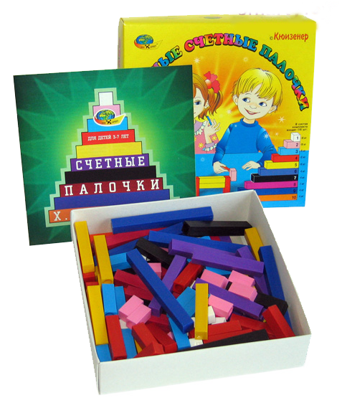
Бельгійський вчитель початкової школи Джордж Кюїзенер (1891-1976) розробив універсальний дидактичний матеріал для розвитку у дітей математичних здібностей. У 1952 році він опублікував книгу "Числа і кольори", присвячену своєму посібнику.
Палички Кюїзенера – це лічильні палички, які ще називають «числа в кольорі», кольоровими паличками, кольоровими числами, кольоровими лінієчками.
Для дітей 1-7 років

Slide 11
Набір складається з паличок-призм 10 різних кольорів (116 паличок). Палички одного кольору мають свою довжину - від 1 до 10 см. Кожна паличка - це число, виражене кольором і величиною, а точніше, довжиною в сантиметрах, словом, числа в кольорі.
1
2
3
4
“Червона сім'я”
5
“Синя сім'я”
6
“Жовта сім'я”
7
8
9
10

Slide 12
Вправи із Паличками доцільно розподіляти на два етапи:
І етап : палички використовують як ігровий матеріал;
ІІ етап: палички виступають як посібник для юних математиків.

Slide 13
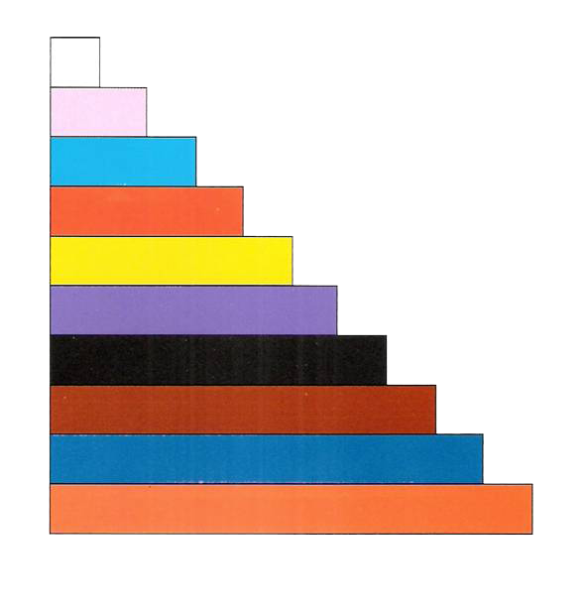
Використання паличок Кюїзенера як ігрового матеріалу
ТАРІЛКА
СХОДИНКИ

Slide 14
Використання паличок Кюїзенера як ігрового матеріалу
ЗАЄЦЬ
ЖИРАФА

Slide 15
Використання паличок Кюїзенера як ігрового матеріалу
САМОВАР
ВАНТАЖІВКА

Slide 16
Використання паличок Кюїзенера як ігрового матеріалу
ВЕРБЛЮД
БУДИНОК

Slide 17
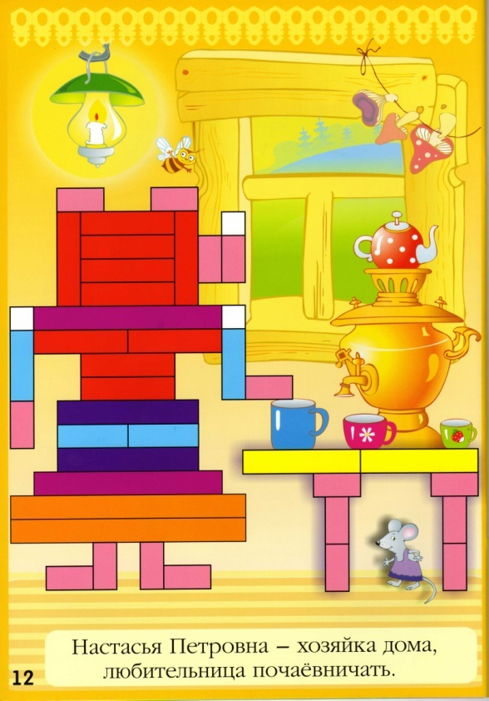
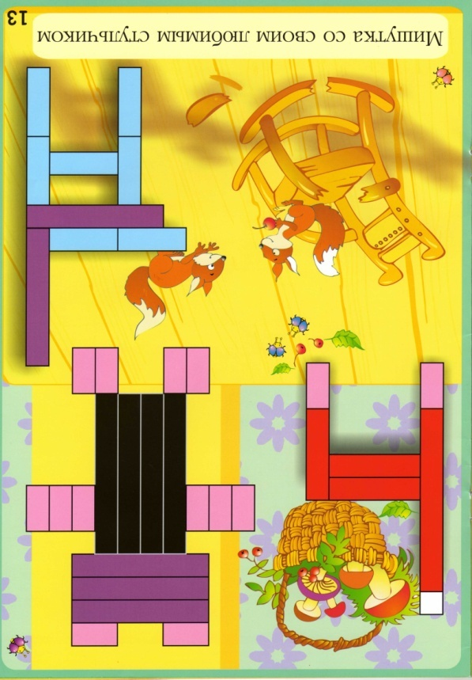
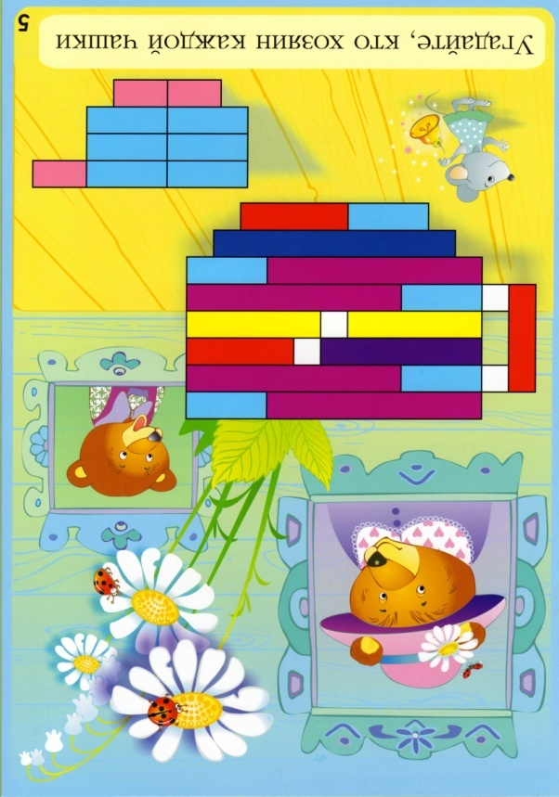
Використання паличок Кюїзенера як ігрового матеріалу

Slide 18
Склад числа за допомогою паличок Кюїзенера
8
1+1+1+1+1+1+1+1
1+7
7+1
2+6
6+2
3+5
5+3
4+4

Slide 19
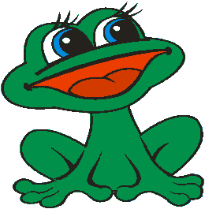
Вимірювання умовними мірками
7
10

Slide 20
Інтелектуальні ігри Нікітіних
Не існує таємниці народження,
є таємниця розвитку.
Б.П. Нікітін
Для дітей:
забезпечують дидактичний прин­цип від просто до складного;
стимулюють розвиток творчих зді­бностей з раннього дитинства;
формують умови для випереджую­чого розвитку здібностей;
створюють атмосферу вільної і радісної творчості.
Для батьків:
виховують уміння стримуватись, не заважати малюку самому думати і приймати рішення.
Особливості методики:

Slide 21
Інтелектуальні ігри Нікітіних
Педагогіка співробітництва
Борис Павлович Нікітін (21 січня 1916—1999) — один із засновників методики раннього розвитку.
Борис Павлович Нікітін — людина слова та діла, батько семи дітей, дідусь 17-ти онуків, автор багатьох книг, що стали настільними для більш ніж 15-ти мільйонів родин у багатьох країнах світу.
Інтелектуальні ігри
Кубики для всіх «Чудокуб», «Унікуб», «Склади візерунок», «Дроби», «Склади квадрат», «Рамки і втулки Монтессорі».

Slide 26
Методичні рекомендації
Для забезпечення реалізації завдань освітньої лінії «Дитина в сенсорно-пізнавальному просторі» педагогам ДНЗ рекомендуємо:
1) формувати сенсорно-пізнавальну, математичну та логічну компетентності шляхом:
• організації різноманітних дидактичних занять логіко-математичного спрямування;
• добору дидактичного матеріалу, спеціальних розвивальних ігор, що передбачають практичну дію з предметами або їх замінниками;
• організації розумової діяльності в повсякденному житті;
• створення відповідного розвивального предметно-ігрового середовища;
2) сприяти впровадженню інноваційних технологій, що підвищують результативність логіко-математичного розвитку, є прийнятними для роботи з дошкільниками протягом усіх періодів їхнього розвитку, зорієнтовані на індивідуальний підхід до дитини і забезпечують реалізацію освітніх завдань відповідно до вимог Державного стандарту;
3) здійснювати моніторинг освітньої роботи з дітьми щодо сформованості сенсорно-пізнавальної, математичної компетентності та логічних умінь;
4) проводити просвітницьку роботу з батьками для ознайомлення із сучасними перспективними педагогічними технологіями із зазначеної проблеми й подальшого їх використання.

